Slide 1
平成３０年度
府省等就職希望障害者向け業務説明会 資料
平成30年11月27日(火)
宮内庁

Slide 2
１・宮内庁とは
宮内庁
◆所管業務
宮内庁は，天皇皇后両陛下を始め，皇室の方々の様々なご活動をお支えし，皇室関係の国家事務を行う行政機関です。
また，皇室に伝わる文化の継承・皇室関連施設の維持管理も行っています。

Slide 3
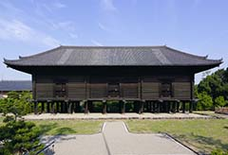
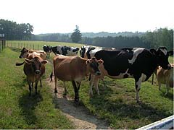
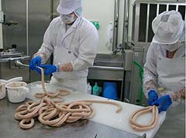
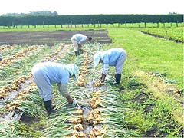
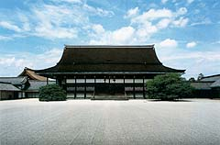
２・採用計画の概要
宮内庁
■常勤職員 本庁(東京都千代田区）２名 障害者選考試験合格者１名（平成３１年２月人事院実施）
個別選考１名
■非常勤職員 本庁１２名
京都事務所 （京都府京都市）
正倉院事務所（奈良県奈良市） 各１名
御料牧場 （栃木県高根沢町）
近日中にハローワークに求人を行うと同時に当庁ウェブサイトに掲載。
（右の写真は各勤務官署が管理する施設の一部です）

Slide 4
３・ 採用後の職務，職場環境及びサポート体制
宮内庁
◆採用後の職務
・庶務関係業務の補助
・文書整理の補助
・データ入力等のPC作業
・軽作業 など
（※個々の方の適性に応じ，職務内容には十分に配慮します）
◆職場環境及びサポート体制
・皇居内等，勤務場所は静かな環境が保たれています。
・採用予定部署の職員は，事前に配慮事項についての研修を受講する他，
多くの職員が，叙勲・園遊会・一般参賀・皇居乾通り一般公開等
様々な皇室関連行事で，障害がある方のお手伝いを行った経験を有しています。
写真：警視庁

Slide 5
4・勤務地(東京都)：皇居内 宮内庁庁舎他
宮内庁
皇居への最寄駅
◆JR
東京駅
◆東京メトロ
大手町駅・二重橋前駅・東京駅
・桜田門駅・竹橋駅
上記の各駅より庁舎まで約1～1.5㎞
竹橋駅
大手町駅
二重橋前駅
東京駅
桜田門駅
※ 自家用車による通勤も可能
有楽町駅

Slide 6
５・施設の整備状況など
宮内庁
皇居内 宮内庁庁舎：昭和１０年(１９３５）完成
◆施設整備状況
・エレベータ：２基
・階段には手すりを設置済
・車椅子で利用可能なスロープ１箇所あり（増設を検討中）
・庁舎内多目的トイレ：１～３各階 １箇所に設置
・食堂及び売店あり
・駐車場あり
※地方機関の施設詳細は，ハローワーク等で募集要項をご覧頂くか，
宮内庁秘書課あておたずね下さい。

